Slide 1
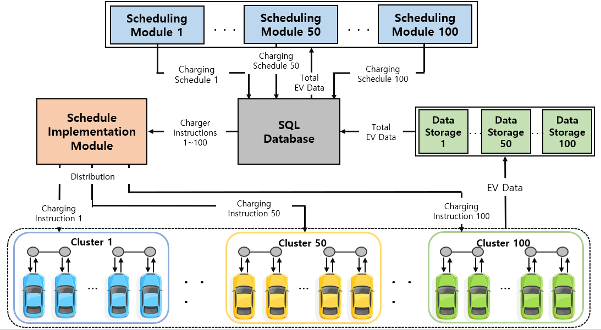
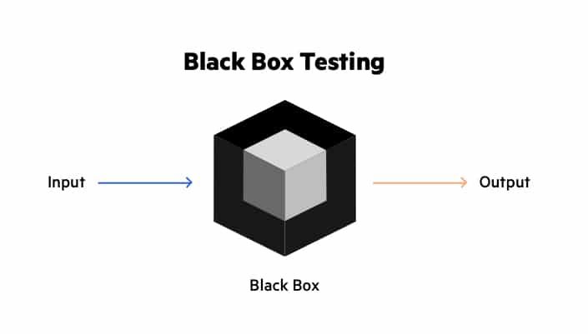
연구 목표
제어 불확실성을 고려한 Simulink 기반 V2G 시뮬레이터 개발
Plug-in/out, Plug-SoC 등 EV 자원의 확률적-불확실성 반영
현실적인 문제 상황 정의 및 반영 (EV간 정보 수집 통신 delay/fail 등)
전력시장 및 주요요소의 동적 시뮬레이션 환경 구축
Large-scale Fleet 스케줄링 및 병렬화를 통한 Massive-scale Fleet 스케줄링 방법론 개발
복수 EV의 집합 자원화를 통해 computational complexity 경감
Black Box Simulator
Massive EV Scheduling
Simulation Option
Cost
Analysis
EV Spec
System
reliability

Slide 2

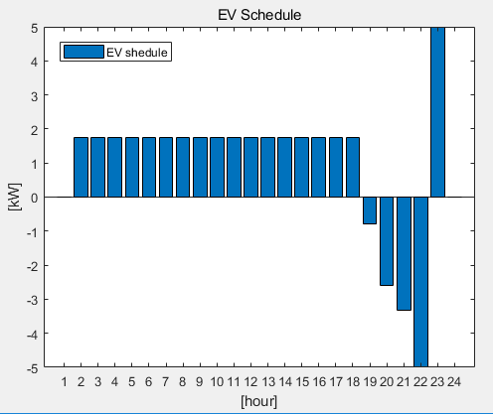
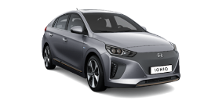



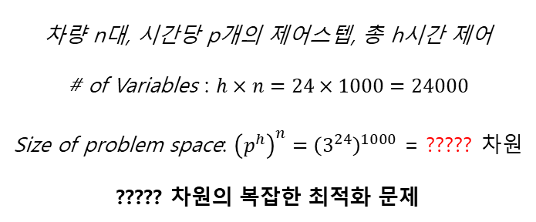
스케줄링 문제의 Time complexity
이전 연구 요약
어떻게 ???대에 대한 최적 충방전 스케줄을 생성할 것인가?
38.8kWh
$$\left\{\begin{matrix}Charge \\ Idle \\ Discharge\end{matrix}\right.$$
Hyundai Ioniq
Solution space: $3^{24×N}$
적합
Iterative Method
Convex Optimization
차량 n대, 시간당 p개의 제어스텝, 총 h시간 제어
# of Variables : $h×n=24×1000=24000$
Size of problem space: ${\left(p^{h}\right)}^{n}={\left(3^{24}\right)}^{1000}$ = ????? 차원
????? 차원의 복잡한 최적화 문제
최적화 문제 Convex화
짧은 계산 시간 소요
실시간 스케줄 보정 가능
막대한 계산 시간 소요
EV Behavior 예측의 불확실성으로 인해 실시간 스케줄 보정이 불가능

Slide 3
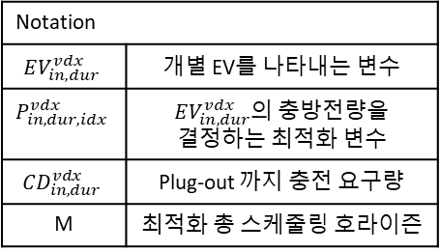
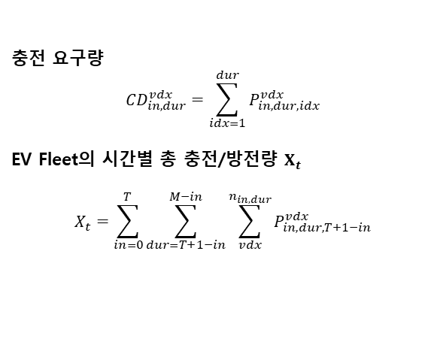
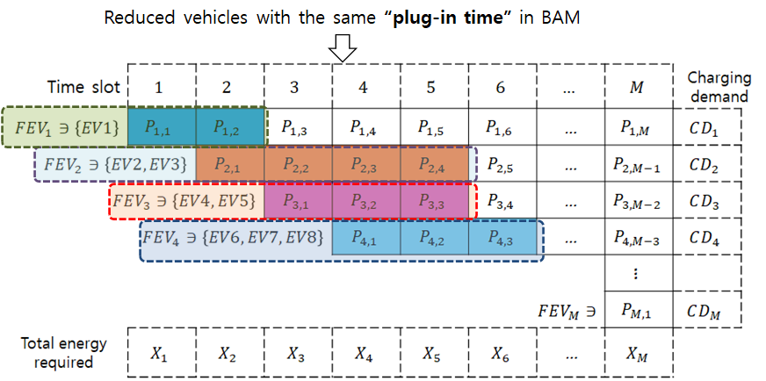
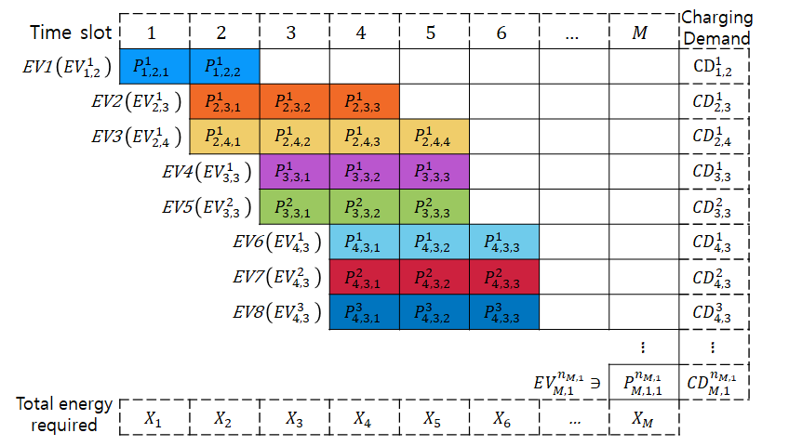
EV fleet 군집 제어 방법론
이전 연구 요약
충전 요구량
$${CD}_{in,dur}^{vdx}=\sum_{idx=1}^{dur}{P_{in,dur,idx}^{vdx}}$$
EV Fleet의 시간별 총 충전/방전량 $X_{t}$
$$X_{t}=\sum_{in=0}^{T}{\sum_{dur=T+1−in}^{M−in}{\sum_{vdx}^{n_{in,dur}}{P_{in,dur,T+1−in}^{vdx}}}}$$
Notation
$$EV_{in,dur}^{vdx}$$ | 개별 $\text{EV}$를 나타내는 변수
$$P_{in,dur,idx}^{vdx}$$ | $EV_{in,dur}^{vdx}$의 충방전량을 결정하는 최적화 변수
$${CD}_{in,dur}^{vdx}$$ | Plug-out 까지 충전 요구량
M | 최적화 총 스케줄링 호라이즌

Slide 4

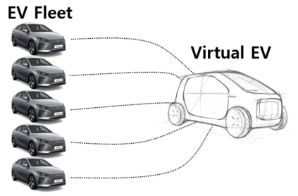

Modeling Framework
이전 연구 요약
Database
Building Info - Control scheme(Objective, Operator preference) - Demand power - Appliances
EV Info - Plug time, duration - Battery status(initial SOC, capacity) - User preference
EVSE configuration - Power level - Location
EV Aggregation Cluster Model(EACM), 군집화
Multi-stage Optimization Model
Stage-A: - 군집된 EV fleet Scheduling
Stage-B: - Energy distribution (군집된 EV fleet ➔ EVs)
Stage-A
Stage-B

Slide 5
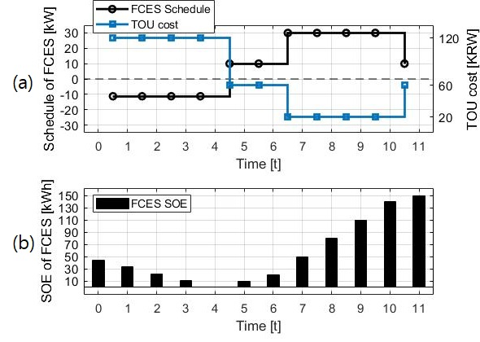
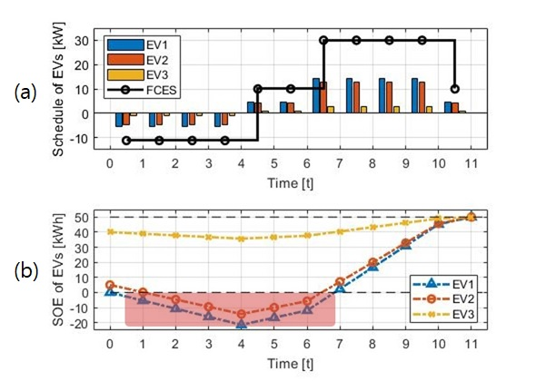
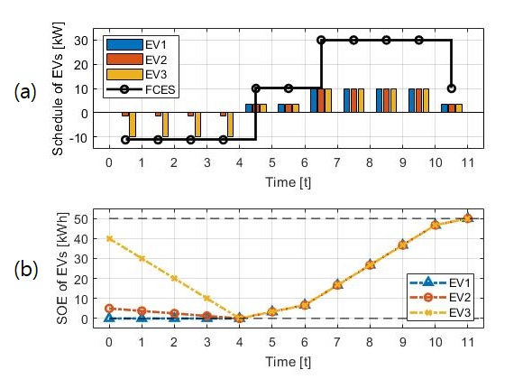
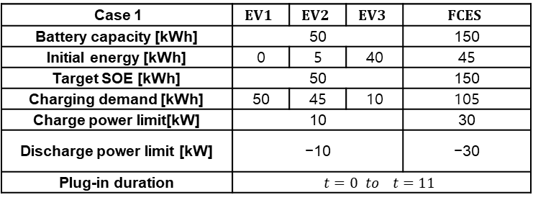
EV fleet 군집 제어 문제점 (1): 분배 최적화 모델 필요
이전 연구 요약
Case 1 | $$EV1$$ | $$EV2$$ | $$EV3$$ | $$FCES$$
Battery capacity [kWh] | 50 |  |  | 150
Initial energy [kWh] | 0 | 5 | 40 | 45
Target SOE [kWh] | 50 |  |  | 150
Charging demand [kWh] | 50 | 45 | 10 | 105
Charge power limit[kW] | 10 |  |  | 30
Discharge power limit [kW] | −10 |  |  | −30
Plug-in duration | $$t=0 to t=11$$
TOU | t | 0 | 1 | 2 | 3 | 4 | 5 | 6 | 7 | 8 | 9 | 10 | 11
 |  | 120 | 120 | 120 | 120 | 60 | 60 | 20 | 20 | 20 | 20 | 60 | 60
Stage 1: FCES schedule
 | t | 0 | 1 | 2 | 3 | 4 | 5 | 6 | 7 | 8 | 9 | 10 | 11
 |  | -11.25 | -11.25 | -11.25 | -11.25 | 10 | 10 | 30 | 30 | 30 | 30 | 10
EV fleet 군집제어 스케줄 결과
EV fleet 스케줄 => 개별 EV 스케줄 분배 결과 (균등)
EV fleet 스케줄 => 개별 EV 스케줄 분배 결과 (Optimize)
*FCES: fictitious clustered energy storage, EV fleet이 군집된 형태

Slide 6
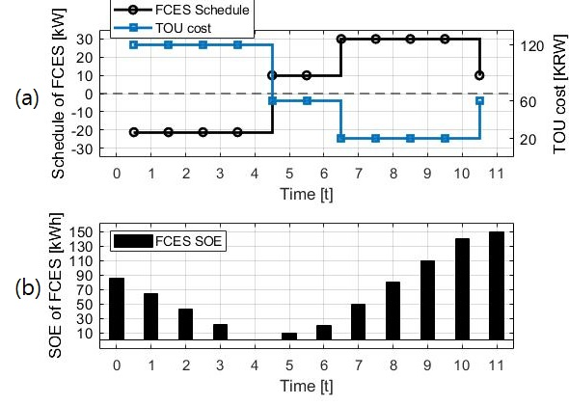
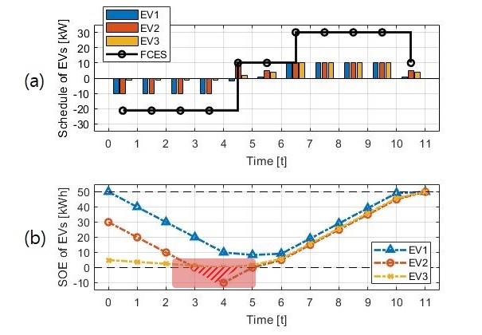
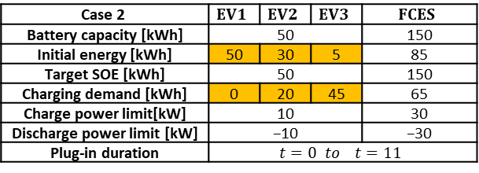
EV fleet 군집 제어 문제점 (2) : 군집과정에서 개별 EV SoC 정보 누락
이전 연구 요약
Case 2 | $$EV1$$ | $$EV2$$ | $$EV3$$ | $$FCES$$
Battery capacity [kWh] | 50 |  |  | 150
Initial energy [kWh] | 50 | 30 | 5 | 85
Target SOE [kWh] | 50 |  |  | 150
Charging demand [kWh] | 0 | 20 | 45 | 65
Charge power limit[kW] | 10 |  |  | 30
Discharge power limit [kW] | −10 |  |  | −30
Plug-in duration | $$t=0 to t=11$$
이전 Case 1에서 초기 보유 에너지량 변경
EV fleet 스케줄 => 개별 EV 스케줄 분배 결과 (Optimize)
군집화 과정에서 개별 EV의 조건이 일부 누락하여 상위 군집제어에 반영되지 않음 (SoC 조건)
개별 EV로 스케줄 분배 결과, 물리적으로 분배 불가능한 Fleet이 도출된 것을 확인가능.

Slide 7
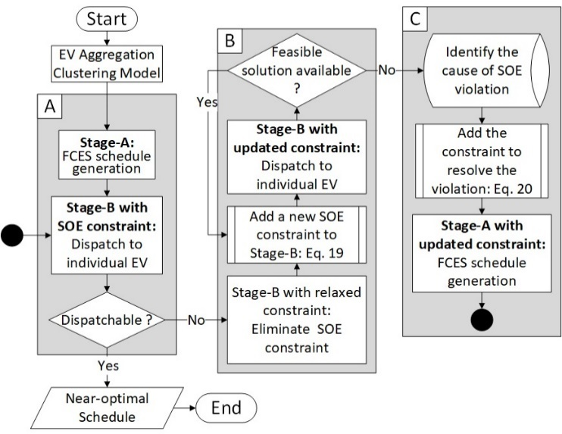
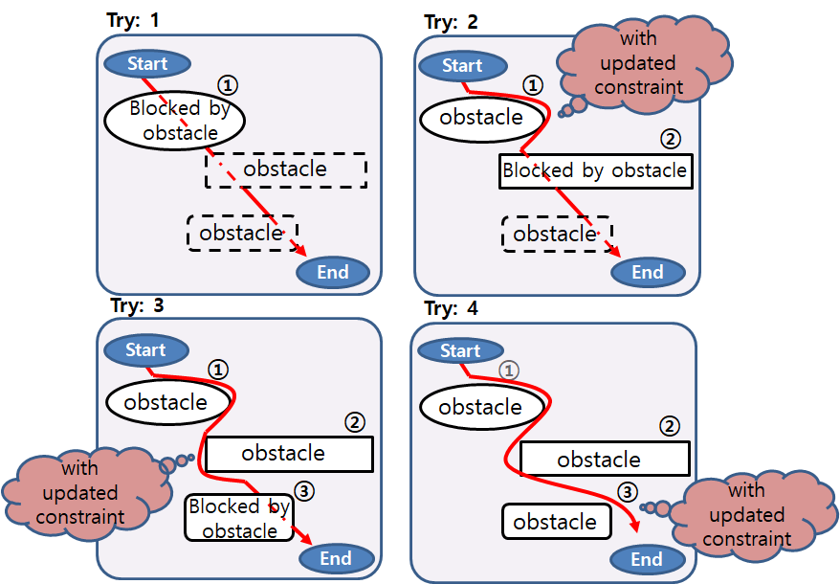
문제점 (2) 해결: 스케줄링 모델간 Feedback flowchart
이전 연구 요약
Multi-Stage optimization 간
Incremental constraint update and iteration (ICUI) 방법론
ICUI 방법론의 직관적 예시

Slide 8
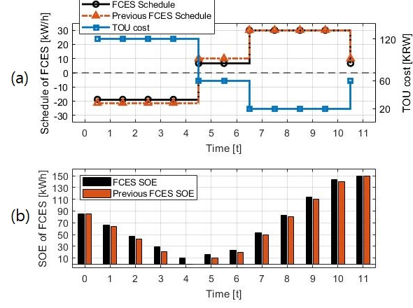
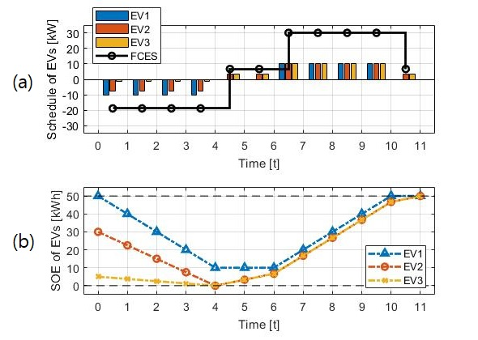

EV fleet 군집 제어 문제점 (2): (해결) 군집과정에서 개별 EV SoC 정보 누락
이전 연구 요약
Case 2 | $$EV1$$ | $$EV2$$ | $$EV3$$ | $$FCES$$
Battery capacity [kWh] | 50 |  |  | 150
Initial energy [kWh] | 50 | 30 | 5 | 85
Target SOE [kWh] | 50 |  |  | 150
Charging demand [kWh] | 0 | 20 | 45 | 65
Charge power limit[kW] | 10 |  |  | 30
Discharge power limit [kW] | −10 |  |  | −30
Plug-in duration | $$t=0 to t=11$$
이전 Case 1에서 초기 보유 에너지량 변경
EV fleet 군집제어 스케줄 결과
EV fleet 군집제어 스케줄 결과
ICUI 방법론을 통해 상위 군집제어 문제에 이전 오류가 반영되어 이를 해결한 스케줄 도출
개별 EV 스케줄 분배 결과
개별 EV 스케줄 분배 결과

Slide 9
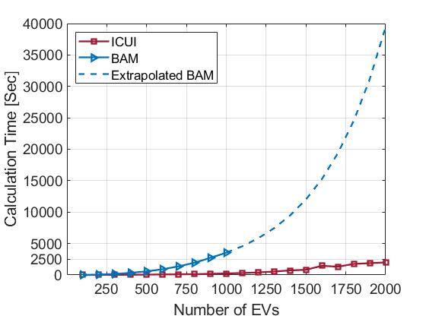
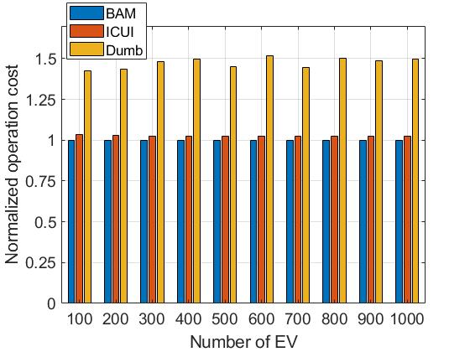
사례 연구－１
이전 연구 요약
<EV 스케줄링 계산 시간>
<Aggregator 운영 cost>
<EV 스케줄링 계산 시간> EV 1000대 기준 16배, 평균 13배 정도 계산시간 축소 EV 수 증가에 따라 선형적인 계산시간 증가
<Aggregator 운영 cost> 위 그림은 목적함수에 따른 비용을 normalize하여 나타낸 결과임. Clustering 없이 모든 것을 고려한 모델(optimal solution) 대비 4% 내외의 차를 보임

Slide 10
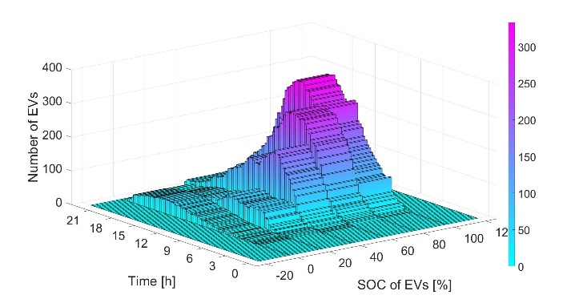
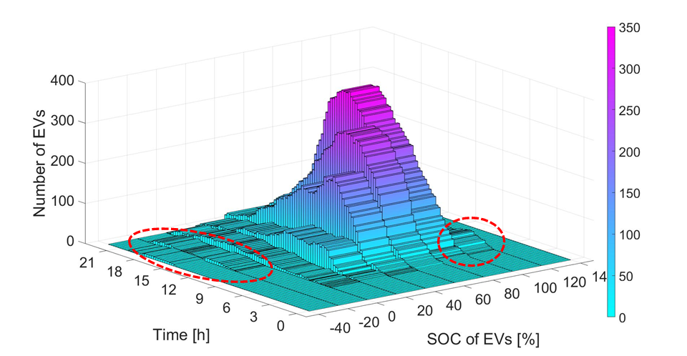
사례 연구－２
이전 연구 요약
<스케줄링 중 용량 위반> (ICUI X)
<스케줄링 중 용량 위반> (ICUI O)
<스케줄링 용량위반> EV fleet을 클러스터링하여 구한 virtual EV의 스케줄을 feedback 모델 없이 분배 시 왼쪽 그림과 같은 용량 위반 발생

Slide 11








한계점
이전 연구 요약
Issue 1
Issue 2
0/100 kWh,
$±$20 kW/h available
50/100 kWh, $±$20 kW/h available
100/100 kWh,
$±$20 kW/h available
150/300 kWh, $±$60 kW/h available
Algorithm
Discharge: 45kW/h
Not Feasible
-5/100 kWh,
$±$20 kW/h available
Issue 1: Non-feasible 문제를 Iterative 에 기반하여 해결하였음 → 내부적으로 많은 Iteration이 요구됨
Issue 2: 기존 모델 대비 빠른 계산 시간을 보이지만, 여전히 2천대 기준 2,500 소요
30/100 kWh, $±$20 kW/h available
Ok
80/100 kWh,
$±$20 kW/h available

Slide 12
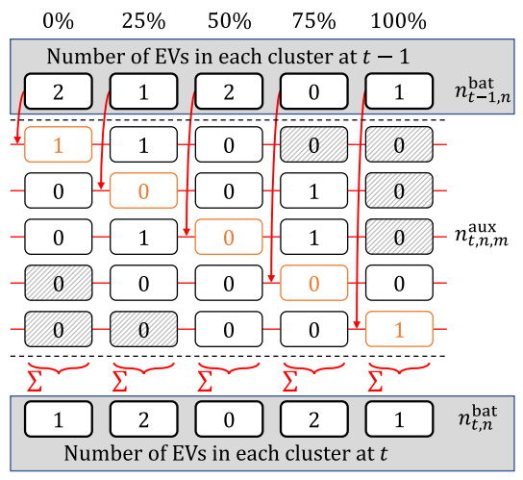
Cluster-based Scheduler
금년 연구 진행 계획
Cluster
배터리 잔량에 따른 cluster 구분 및 cluster 간 이동 규칙(제약조건)에 따른 제어 스케줄 도출
제안된 방법) SoC 구간 변동 (차량 수) -> 충전/방전 전력 산출 기존 방법) 충전/방전 전력 산출 -> SoC 구간 변동 산출 -> 제약조건에 활용
전체 시스템에 대하여 한번에 스케줄링이 가능하지만, 이후 각 EV에 대한 스케줄 분배 필요
0%
25%
50%
75%
100%
Cluster 간 이동
n->m

Slide 13








Cluster-based Scheduler의 Feasibility
금년 연구 진행 계획
0/100 kWh,
$±$20 kW/h available
0/100 kWh,
$±$20 kW/h available
50/100 kWh, $±$20 kW/h available
50/100 kWh, $±$20 kW/h available
100/100 kWh,
$±$20 kW/h available
150/300 kWh, $±$60 kW/h available
100/100 kWh,
$±$20 kW/h available
Cluster (t-1)
0~33%
34~66%
67~100%
Algorithm
Discharge: 45kW/h
Not Feasible
-5/100 kWh,
$±$20 kW/h available
Ok
Cluster (t)
0~33%
34~66%
67~100%
30/100 kWh, $±$20 kW/h available
80/100 kWh,
$±$20 kW/h available
Feasible
추후 구현 및 성능평가 예정

Slide 14
연구 진행 상황
불확실성 관련 논문 조사
Title | Method | Uncertainty | year
논문 No.1 [1] | Marcov Chain + Monte Carlo simultaion & uniform Distribution | EV의 출발&도착시간, init/target SoC | 2020
논문 No.2 [2] | Normal Distribution + Robust-Stochastic Approach | Market Price, EV SoC, 출발&도착시간,imbalance price | 2019
논문 No.3 [3] | Marcov Chain | EV 출발&도착시간 | 2022
논문 No.4 [4] | Robust optimization approach | Upstream grid price | 2020
논문 No.5 [5] | Monte Carlo Approach & Normal Distribution | PV, SoC, 출발&도착시간 | 2020
논문 No.6 [6] | Normal Distribution | 이동거리, 출발 & 도착시간 | 2020
주로 EV user Behavior ( Arrival & Departure time)와 EV initial SoC를 불확실성으로 고려함.
EV 접속에 대한 불확실성에 초점을 맞췄으며 현실적인 상황에 대해 고려한 논문은 거의 없음.
일반적으로 발생하는 문제 상황을 정의하고 정규분포와 이항분포를 기반으로 시뮬레이터를 개발 진행중.
[1] Z. Wang, P. Jochem, and W. Fichtner, “A scenario-based stochastic optimization model for charging scheduling of electric vehicles under uncertainties of vehicle availability and charging demand,” J Clean Prod, vol. 254, May 2020, doi: 10.1016/j.jclepro.2019.119886.
[2] Y. Cao, L. Huang, Y. Li, K. Jermsittiparsert, H. Ahmadi-Nezamabad, and S. Nojavan, “Optimal scheduling of electric vehicles aggregator under market price uncertainty using robust optimization technique,” International Journal of Electrical Power and Energy Systems, vol. 117, May 2020, doi: 10.1016/j.ijepes.2019.105628.
[3] W. Sun, F. Neumann, and G. P. Harrison, “Robust Scheduling of Electric Vehicle Charging in LV Distribution Networks under Uncertainty,” IEEE Trans Ind Appl, vol. 56, no. 5, pp. 5785–5795, Sep. 2020, doi: 10.1109/TIA.2020.2983906.
[4] E. Srilakshmi and S. P. Singh, “Energy regulation of EV using MILP for optimal operation of incentive based prosumer microgrid with uncertainty modelling,” International Journal of Electrical Power and Energy Systems, vol. 134, Jan. 2022, doi: 10.1016/j.ijepes.2021.107353.
[5] R. Ghotge, Y. Snow, S. Farahani, Z. Lukszo, and A. van Wijk, “Optimized scheduling of EV charging in solar parking lots for local peak reduction under EV demand uncertainty,” Energies (Basel), vol. 13, no. 5, Mar. 2020, doi: 10.3390/en13051275.
[6] S. Minniti, A. N. M. M. Haque, N. G. Paterakis, and P. H. Nguyen, “A Hybrid Robust-Stochastic Approach for the Day-Ahead Scheduling of an EV Aggregator; A Hybrid Robust-Stochastic Approach for the Day-Ahead Scheduling of an EV Aggregator,” 2019. [Online]. Available: http://m2m-grid.eu

Slide 15
연구 진행 상황
Model Framework
현대차
경북대
Server
Aggregator
Input
Output
Uncertain: Real-time
통신 회복 시간
Uncertain: Event
Aggregator-EVSE 통신 단절
주기성 데이터
EVs Status
Event 데이터
EVs Configuration (Target SoC, Plug-time)
주기성 데이터
V2G 지령
(ex. 3 kWh for 5 hour)
RTDS
emulator
…
EVSE
EVSE
EVSE
EVSE
Uncertainty
Uncertain: Real-time
충전 지령 불이행 및 부분 이행
Uncertain: Event
Plug-SoC 예측 Error
Departure time 예측 Error
충전 지령 이행 오차 지속 시간
주기성 데이터
SoC Status
지령 이행률
Event 데이터
EV Configuration
Plug-SoC
Plug trigger
주기성 데이터
V2G 지령
(ex. 3 kWh for 5 hour)
EVSE-EV 연결 불량
단기성 OBC 고장
극저온에서 배터리 성능 저하
고온 감지로 인한 보호제어
emulator
…
EV
(OBC)
EV
(OBC)
EV
(OBC)
EV
(OBC)
EV
(OBC)

Slide 16
Specific System Configuration
HYUNDAI MOTOR (EVCS)
EVCS
w
V2G 지령
EVSE-EV Plug Event
EVs Status (SoC, 실 충전량)
Uncertainty Events ()
KNU (EVSE, EV)
V2G 지령 생성
EV Behavior Model
Aggregator
Considering
Uncertainties
스케줄링 대상 EV Configuration
EVs Status

Slide 17
연구 진행 상황
제안 모델 순서도
no
EV behavior model
차종 생성
Generation EV
yes
Init Soc 생성
no
Is Occupied
yes
EV behavior model
V2G Operation Process
V2G Operation Process
지령 하달
Plug out?
no
실 충전량
결과 피드백
yes

Slide 18
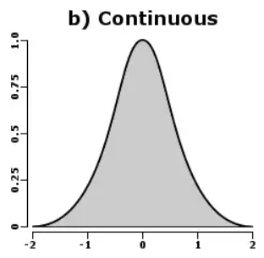
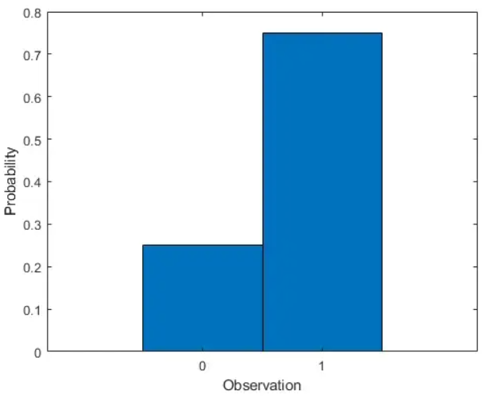
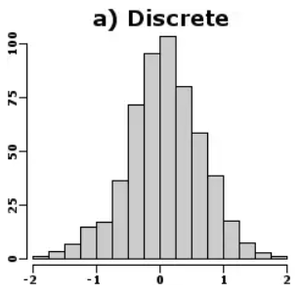
연구 내용
불확실성 종류 및 적용 방법
In time
OBC 고장 및 고온 감지에 따른 충전 중단
외기온도 극저온시 EV 배터리 성능 하락에 따른 충전속도 저하
정규분포
Discrete
Chg/Dchg achievement
Recovery time
Departure time(Predict)
Departure time(Given data)
출차 시간 사전 제공(X): 출차 시간에 대한 예측 모델 필요
출차 시간 사전 제공(O): given 출차 시간에 오차 분포에 기반한 불확실성 반영
Continuous
initial SoC
Availability
이항분포
Communication error
Method | Method | Type | Name | describe
Normal distribution |  | Continuous | Initial SoC | EV의 초기 SoC 변화 ( ex. Init = 0.5 → init = 0.3 )
 |  |  | Availability | Scheduler 를 생성할 때 EV를 적용할지에 대한 확률
 |  |  | Departure time(Given) | Given time을 바탕으로 Error Distribution을 적용
 |  | Discrete | Departure time(Predcit) | Predict departure time에 대한 확률 분포를 적용하여 계산
 |  |  | Chg/Dchg achievement | 배터리 OBS의 자체적 판단을 통한 충/방전 이행량
 |  |  | Recovery time | 상황 발생 후 정상 상태로 돌아오는데 걸리는 시간
Binomial Distribution |  | Bernoulli (0 or 1) | Communication error | 통신 단절 ( Aggregator - EVSE or EVSE - OBC) 충전소 운용 불가

Slide 19
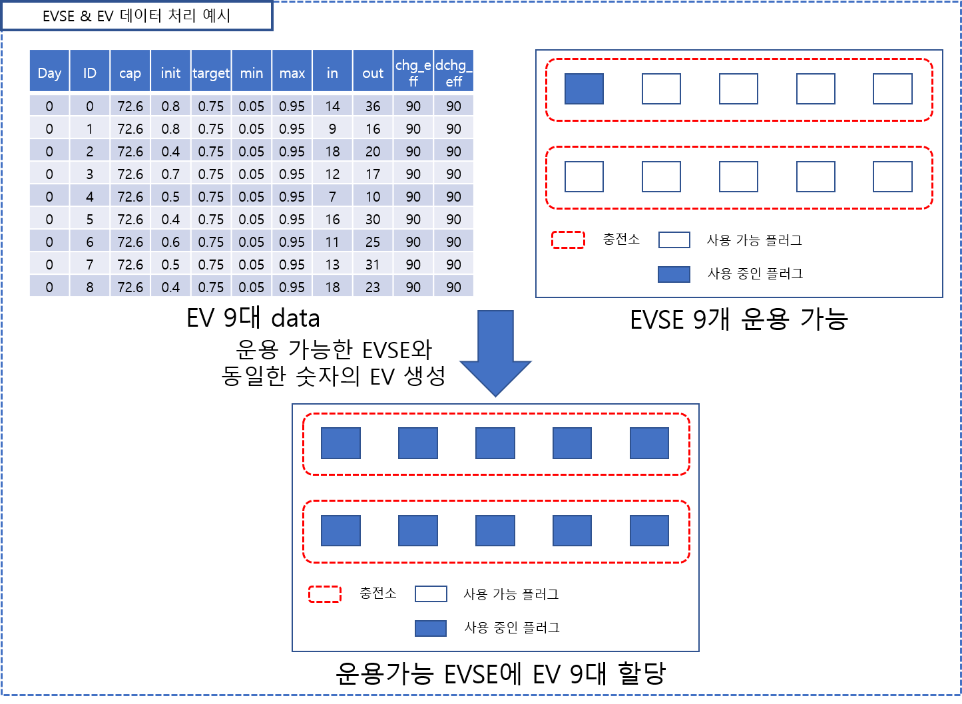
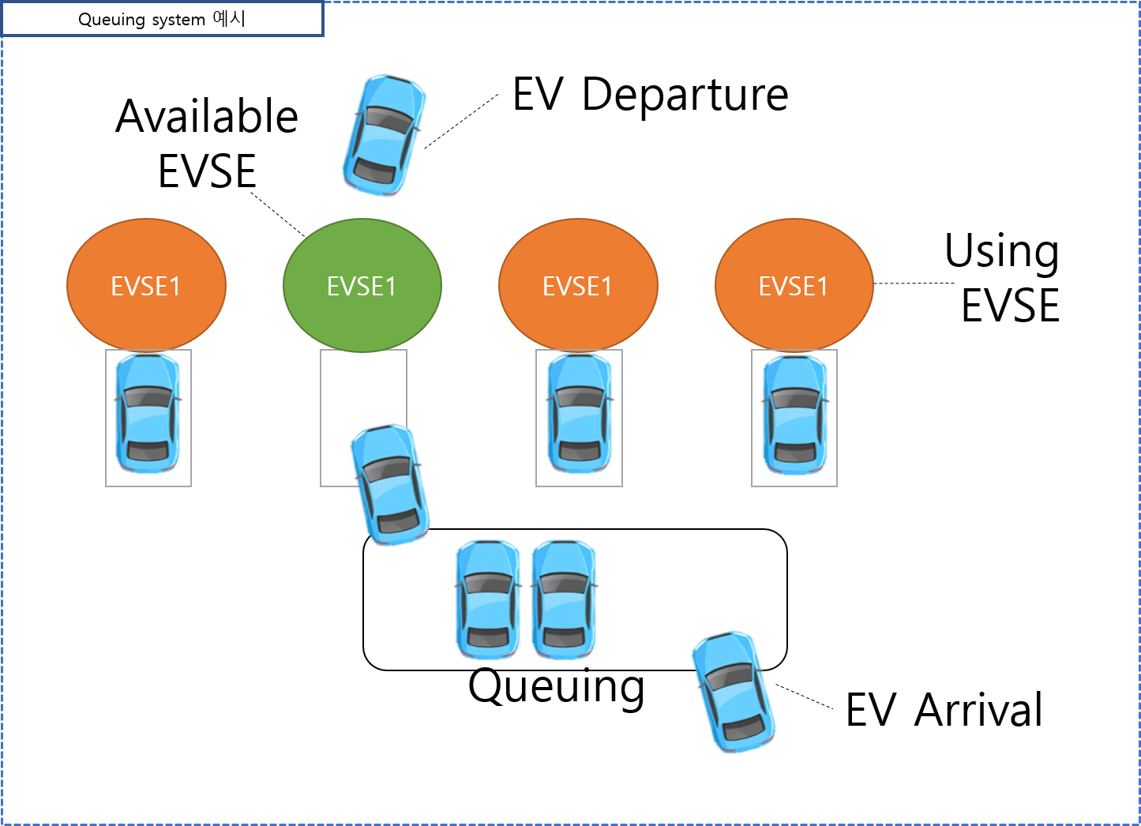
연구 내용
운용 가능한 EVSE에 따른 EV data 생성 방식
Queuing system 활용 방식
물리적인 충전소의 환경을 가정하여 충전기 개수 설정 (ex. 충전소 : 2, 플러그 : 5 ➔ 2×5 = 10 대의 충전기 중 1개의 충전기 사용 중으로 9대의 EV가 충/방전 가능)
운용 가능한 충전기 개수만큼만 EV data를 생성하여 제어 로직 적용 (ex. 충전가능 : 9대 ➔ EV data 9대 생성)
물리적인 충전소의 환경을 가정하여 충전기 개수 설정 (ex.충전소: 1, 플러그: 4 ➔ 4대의 충전기 중 3개의 충전기 사용 중으로 1대의 EV만 충/방전 가능)
운용 가능한 충전기 발생시 현재 Queuing 내 EV 중 우선순위에 따라 충전기에 할당, 추가 EV 발생시 Queuing에 할당 (ex. EV data 4대 생성시 ➔ 잔여 충전기 1대, Queuing 3대)

Slide 20
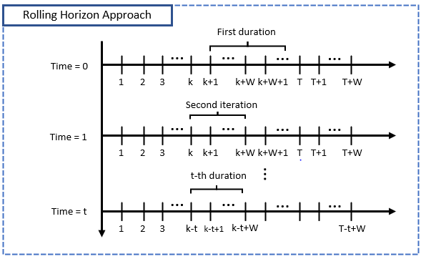
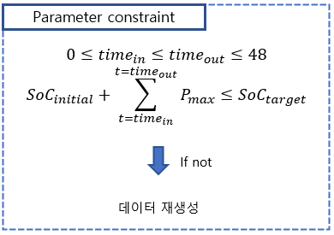
연구 내용
EV 자원 및 기타 시계열 데이터 처리 방안
EV parameter 생성
EV parameter 업데이트 방법
Rolling Horizon Approach 방법론을 적용하여 시뮬레이션 내 시간 경과에 따른 Real-time 정보 구현
입력 데이터 및 데이터 처리과정에서 발생한 오류들 ( ex. In-time > out-time, target SoC 도달 불가 등)은 매 horizon 마다 전처리 및 정보 업데이트 (현재 시점 기준 in-time, out-time, initial SoC 등 변동)
Out-time = 0 이 되는 순간, 해당 EV는 스케줄 완료로 간주하여 result analysis 모듈로 이동

Slide 21
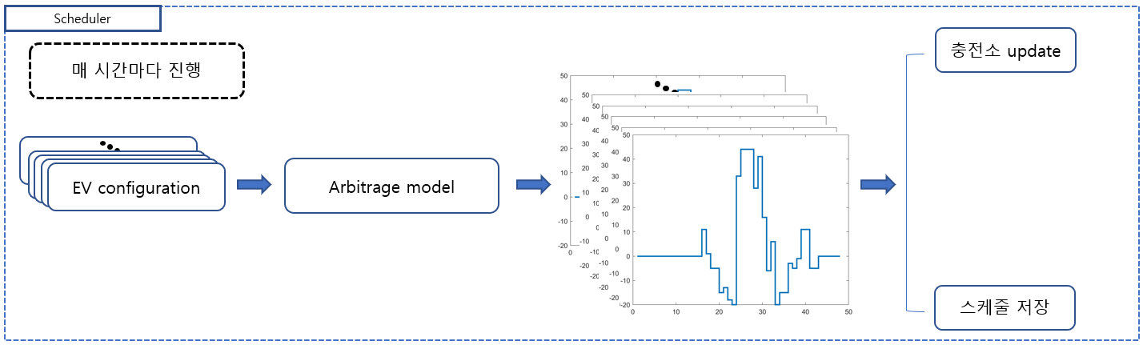
연구 내용
스케줄러 결과 처리 방안
현재는 간단한 Arbitrage model만 적용 중이며 매 시간마다 최적화된 스케줄을 생성함.
매 시간, EV 단위로 스케줄을 저장하며 충전소에 EV들을 할당해줌.

Slide 22
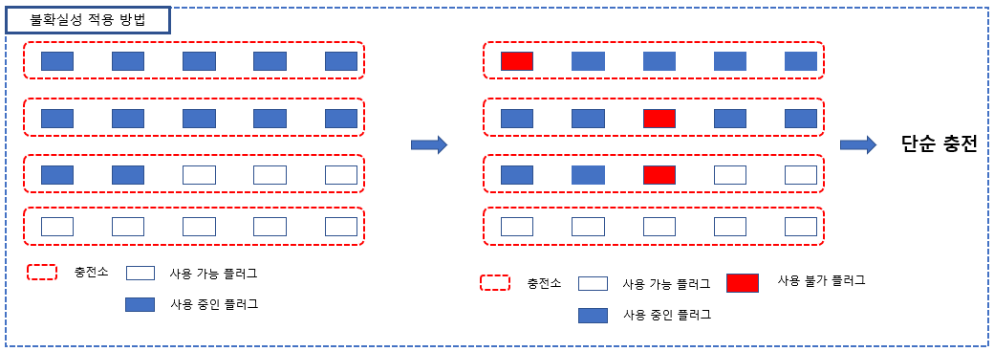
연구 내용
통신 오류 상세 적용안 : EVSE 관점
EVCS의 불확실성 요소인 통신 단절에 대한 상황을 부여함.
통신이 단절된 플러그와 연결된 EV는 충전소에서 충전 전략 하달이 안되기 때문에 단순 충전으로 전환됨 (룰 기반 제어 적용).

Slide 23
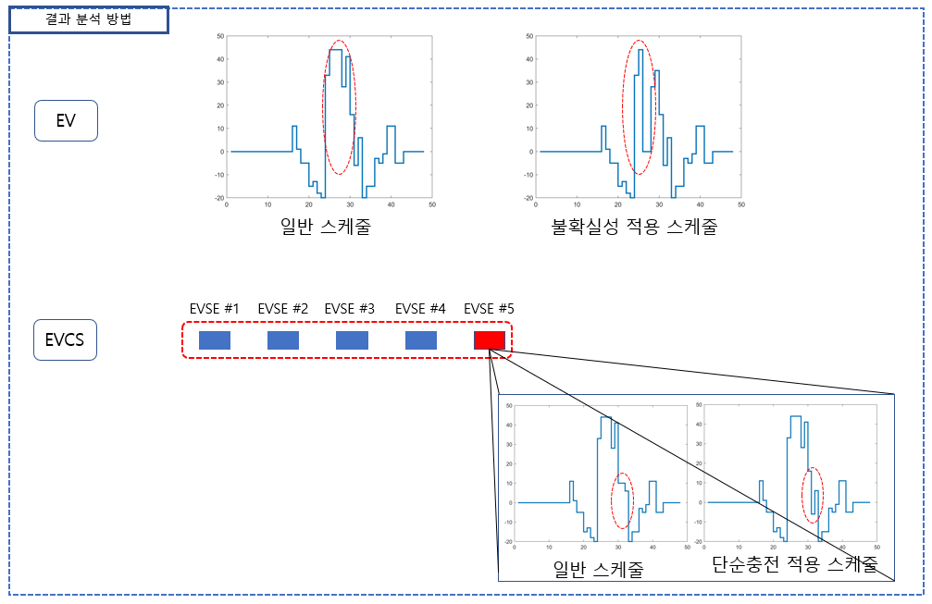
연구 내용
예상 결과 분석
스케줄이 끝난 EV들의 결과분석을 위한 데이터를 추출하는 모듈임
EV는 일반 스케줄, 불확실성 적용 스케줄을 매 시간마다 저장함
EVCS는 상황 부여시 해당 EVSE의 EV 스케줄을 저장함

